Slide 1
CSNS AI计算服务平台介绍
2025/02/11

Slide 2
大纲
面向科学发现的人工智能
散裂中子源算力平台
资源介绍
AI环境架构
使用说明
高能物理AI平台

Slide 3
面向科学发现的人工智能
支撑人工智能研究基本要素
融合大模型、科学工具软件管理
提供基础算力资源与开发环境
提供开发、调试和训练一站式环境
数据
算法
算力
AI for 中子物理
AI for 束流扩展应用
AI for 加速器物理
AI for 辐射防护
AI for ……
整合算力平台

Slide 4
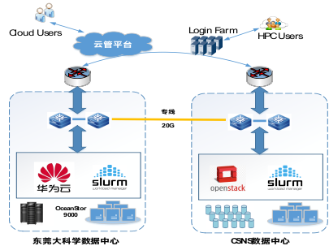
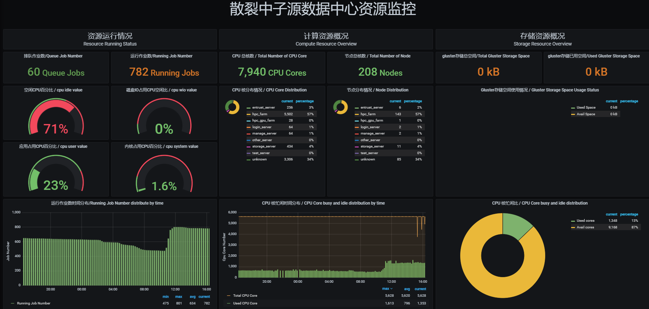
散裂中子源算力平台
17年建立CSNS散裂中子源HPC环境-面向工程
21年建立东莞大科学数据中心HPC环境-面向科研
23年开发在线散裂科学计算平台-面向AI训练与在线计算
综合工程设计、科学计算、人工智能训练和容器的通用算力平台

Slide 5
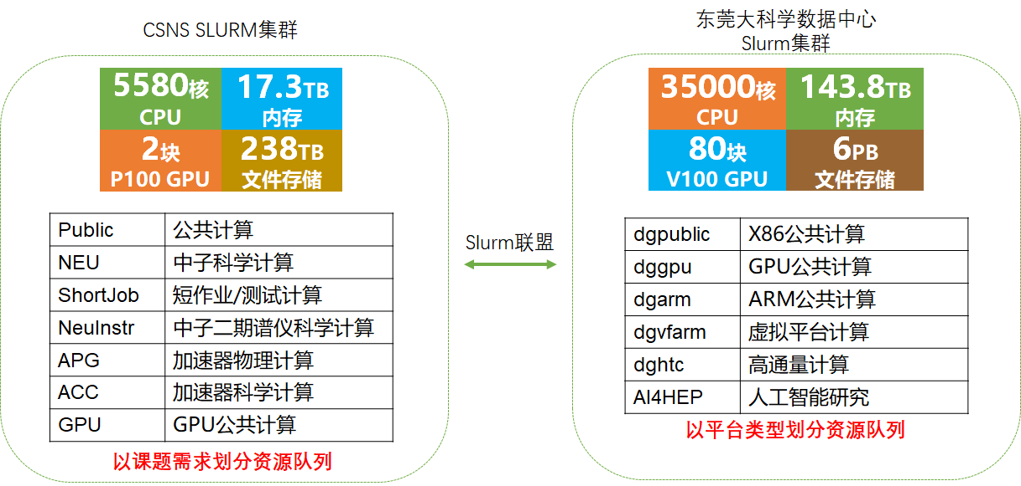
散裂中子源算力平台

Slide 6
散裂中子源算力平台
东莞大科学HPC的GPU队列为AI训练提供资源支持
20节点，4*Tesla V100 32GB

Slide 7
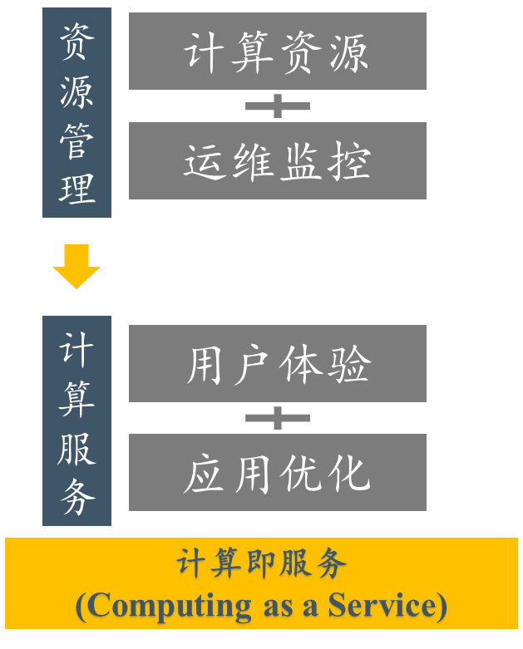
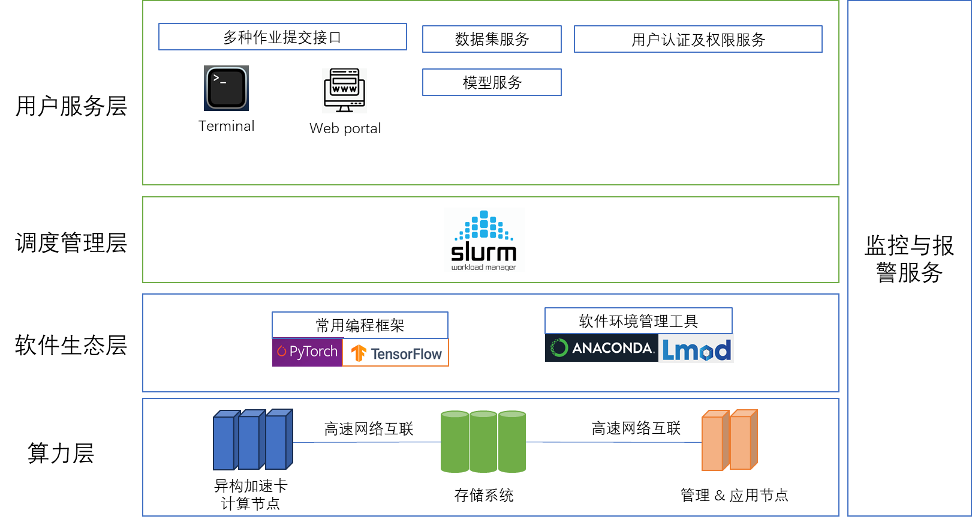
散裂中子源算力平台
散裂中子源AI平台架构

Slide 8
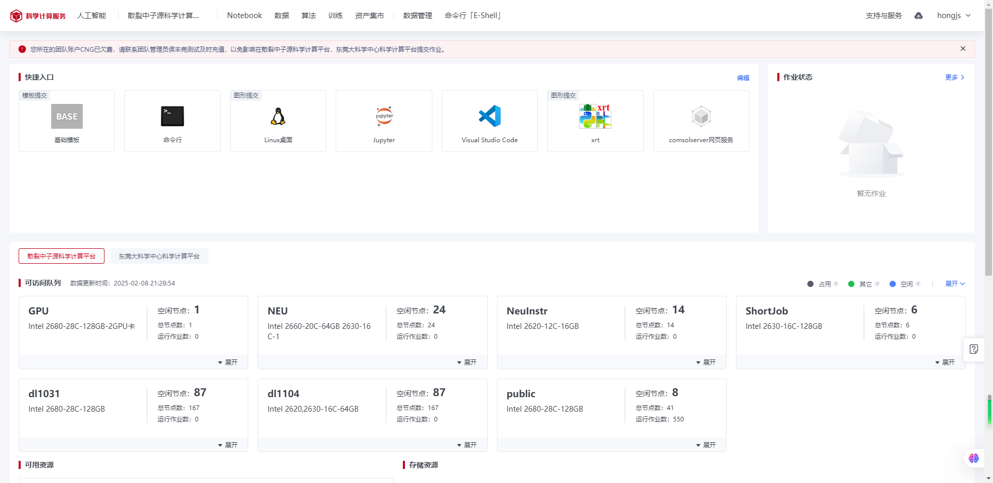
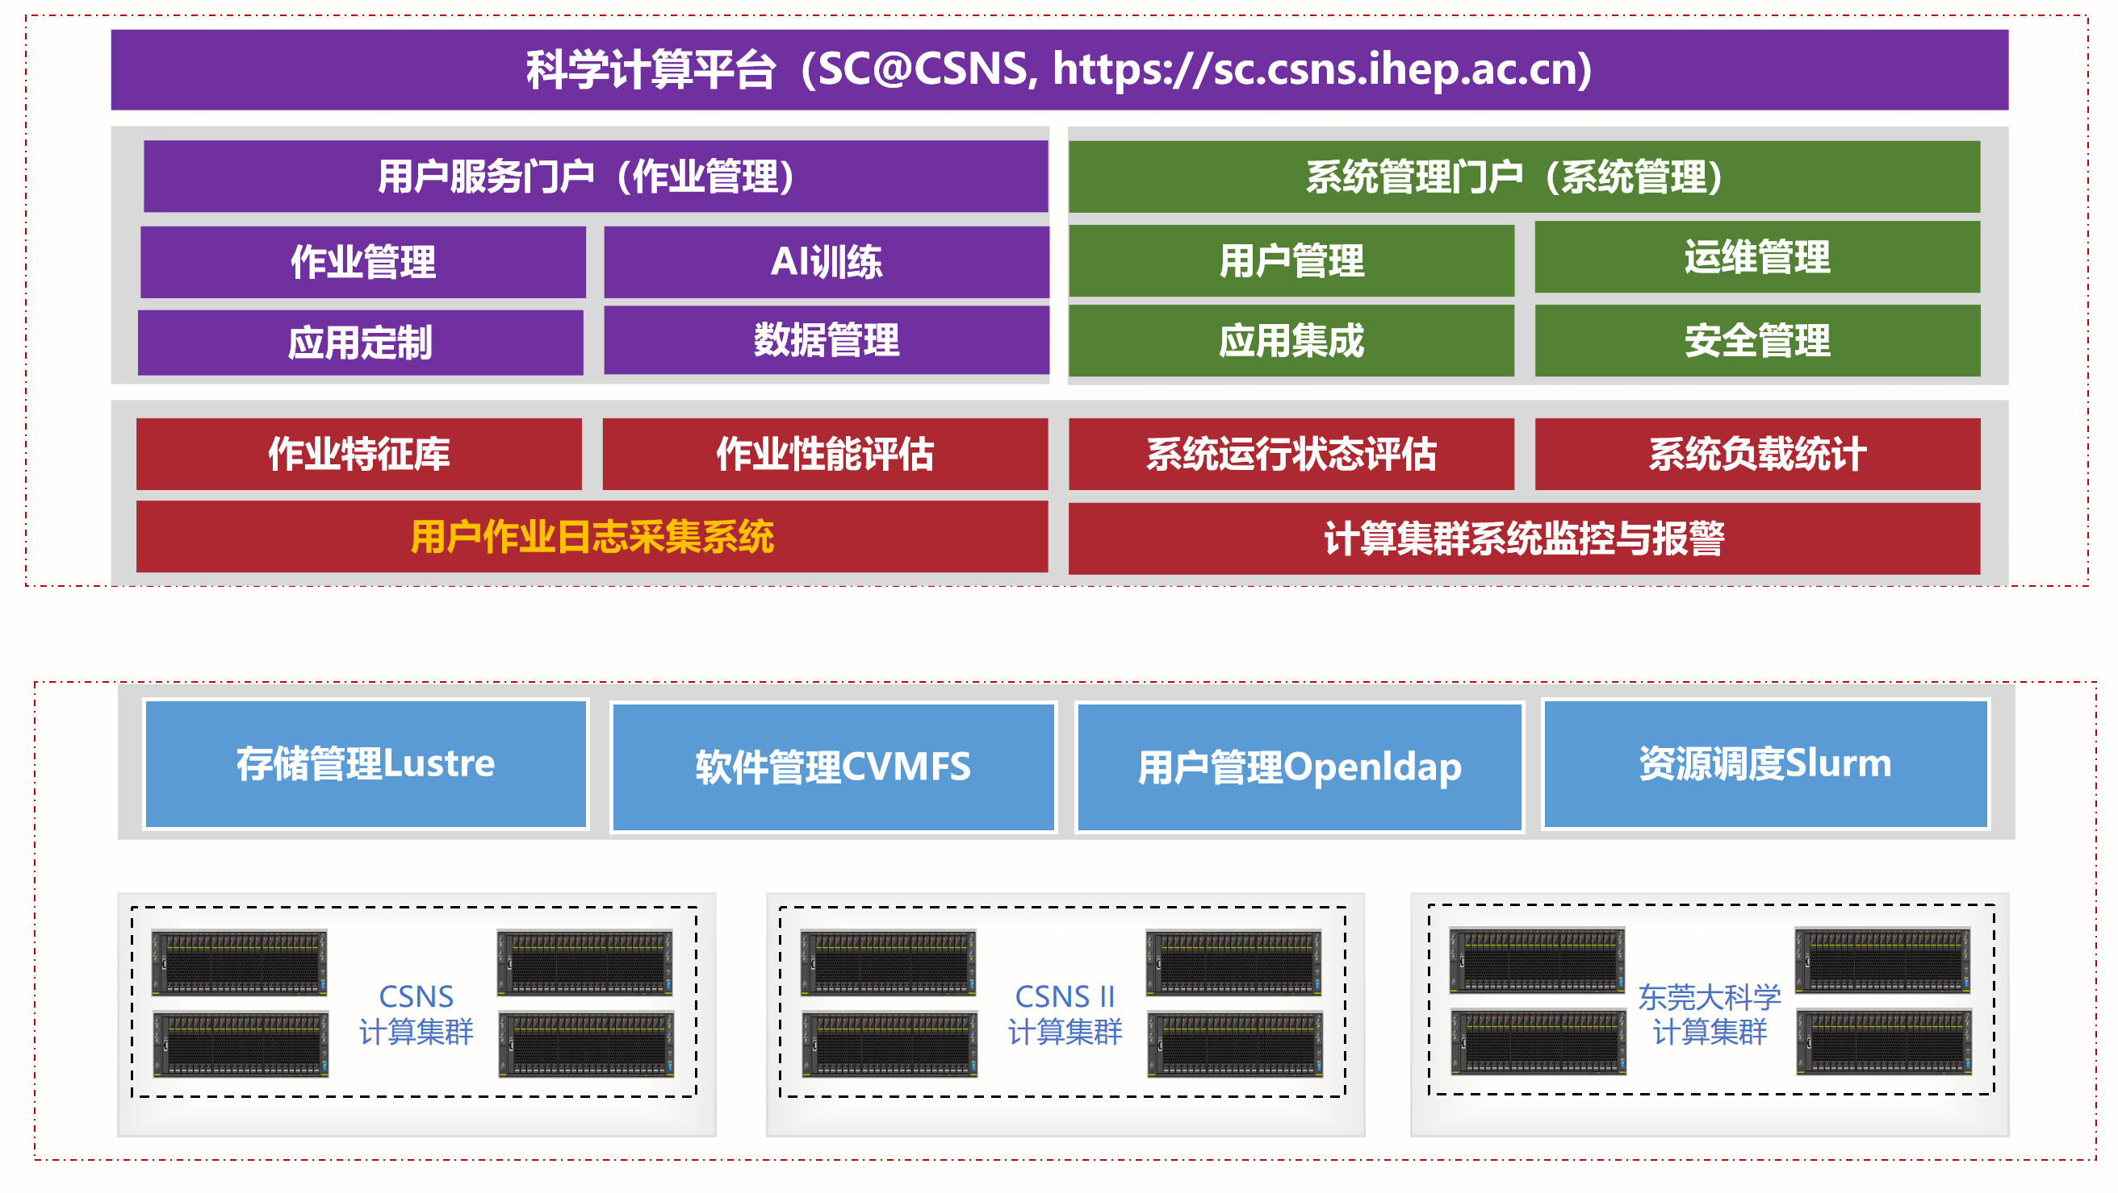
散裂中子源算力平台
高性能计算平台在线门户
https://sc.csns.ihep.ac.cn/

Slide 9
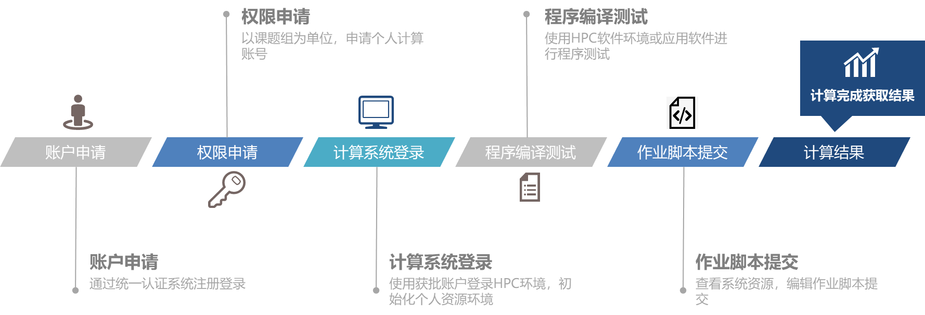
散裂中子源算力平台
使用流程
使用手册 https://sc.csns.ihep.ac.cn/doc/

Slide 10
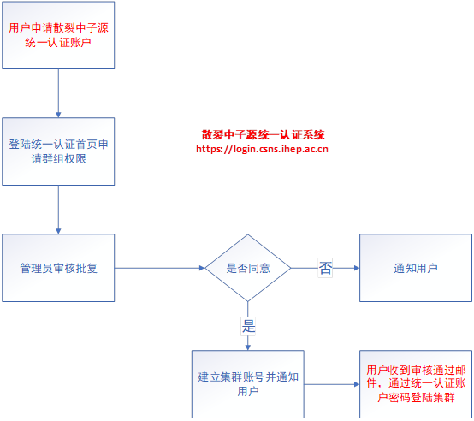
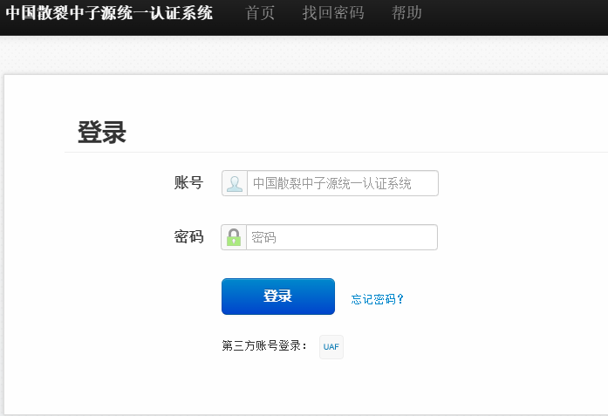
散裂中子源算力平台
用户申请
散裂中子源统一认证系统
https://login.csns.ihep.ac.cn/

Slide 11
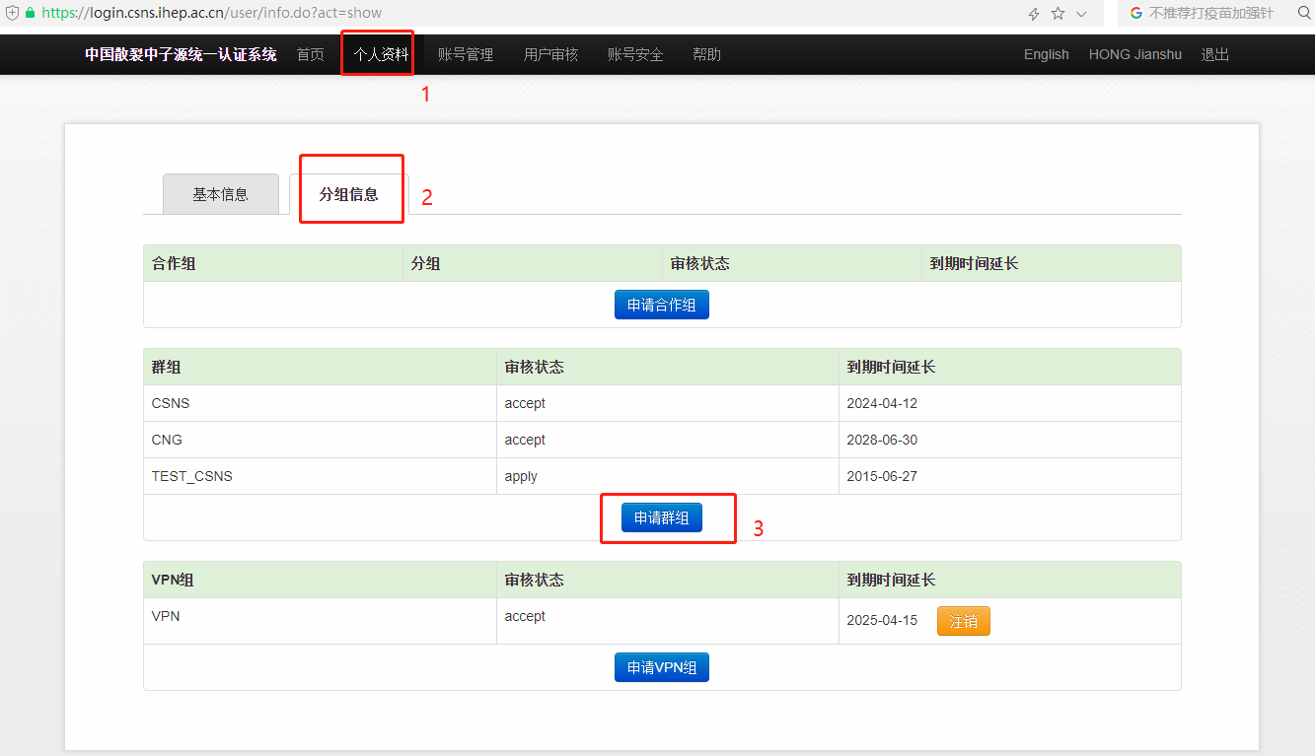
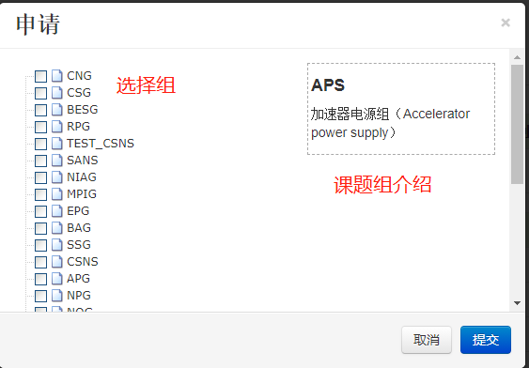
散裂中子源算力平台
用户申请
散裂中子源统一认证系统
https://login.csns.ihep.ac.cn/

Slide 12
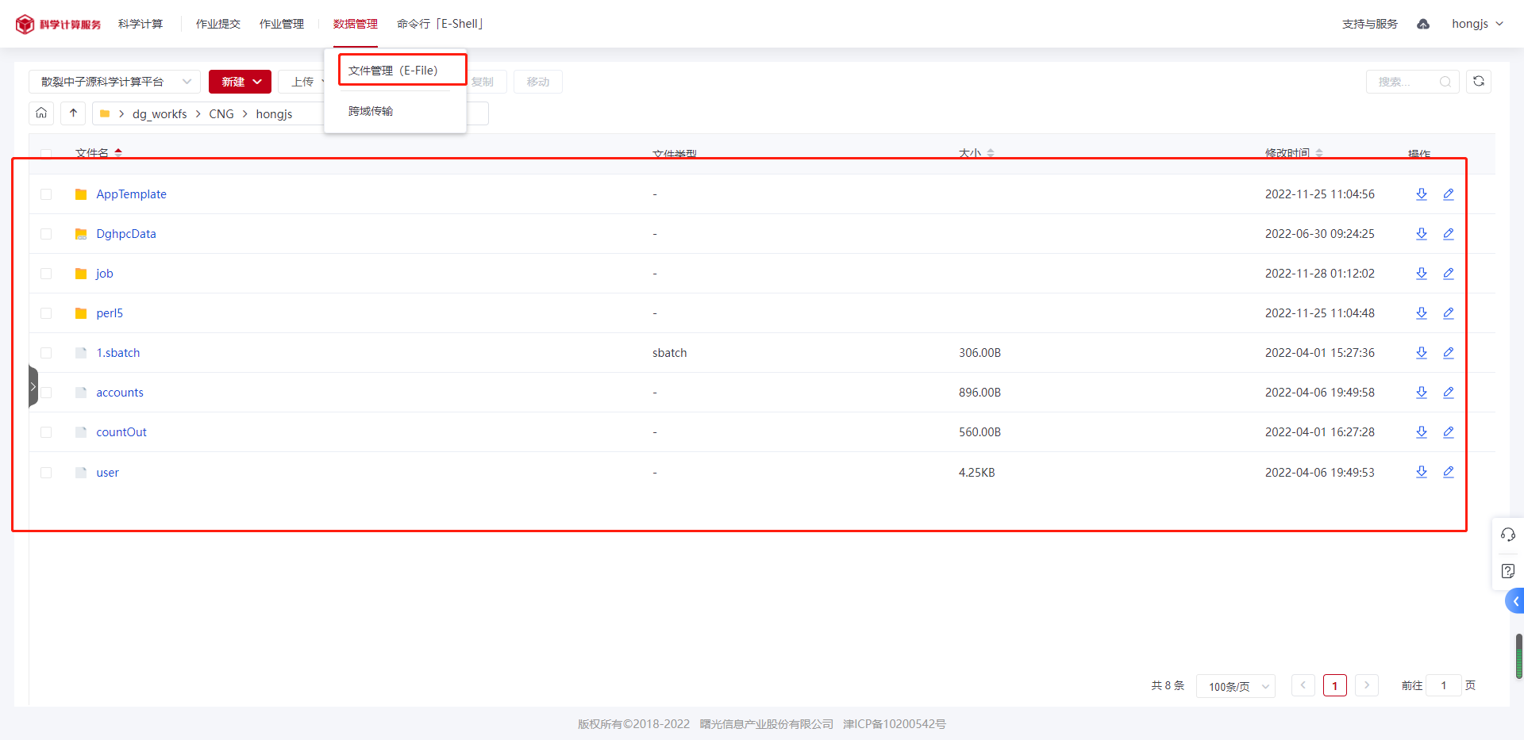
散裂中子源算力平台
文件传输与下载

Slide 13
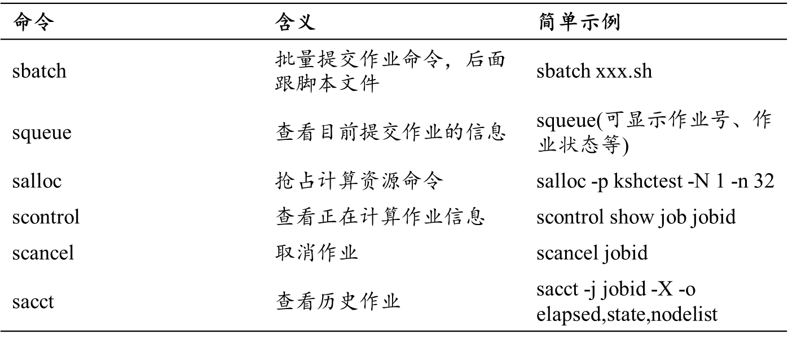
散裂中子源算力平台
作业提交与管理-终端交互模式
命令行[E-Shell]
slurm调度系统
https://sc.csns.ihep.ac.cn/ac/console3/index.html#/space/shell

Slide 14
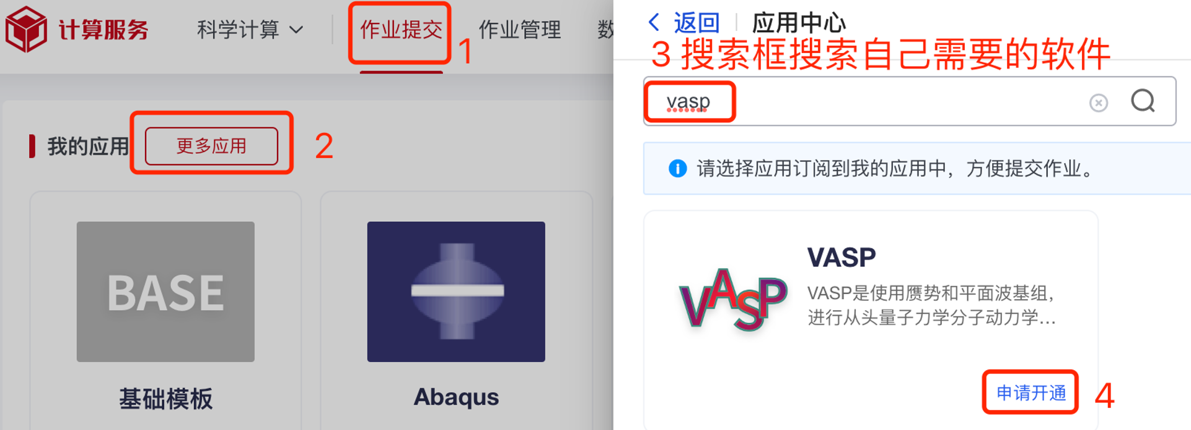
散裂中子源算力平台
作业提交与管理-模板提交
https://sc.csns.ihep.ac.cn/ac/console3/index.html#/job-submit

Slide 15
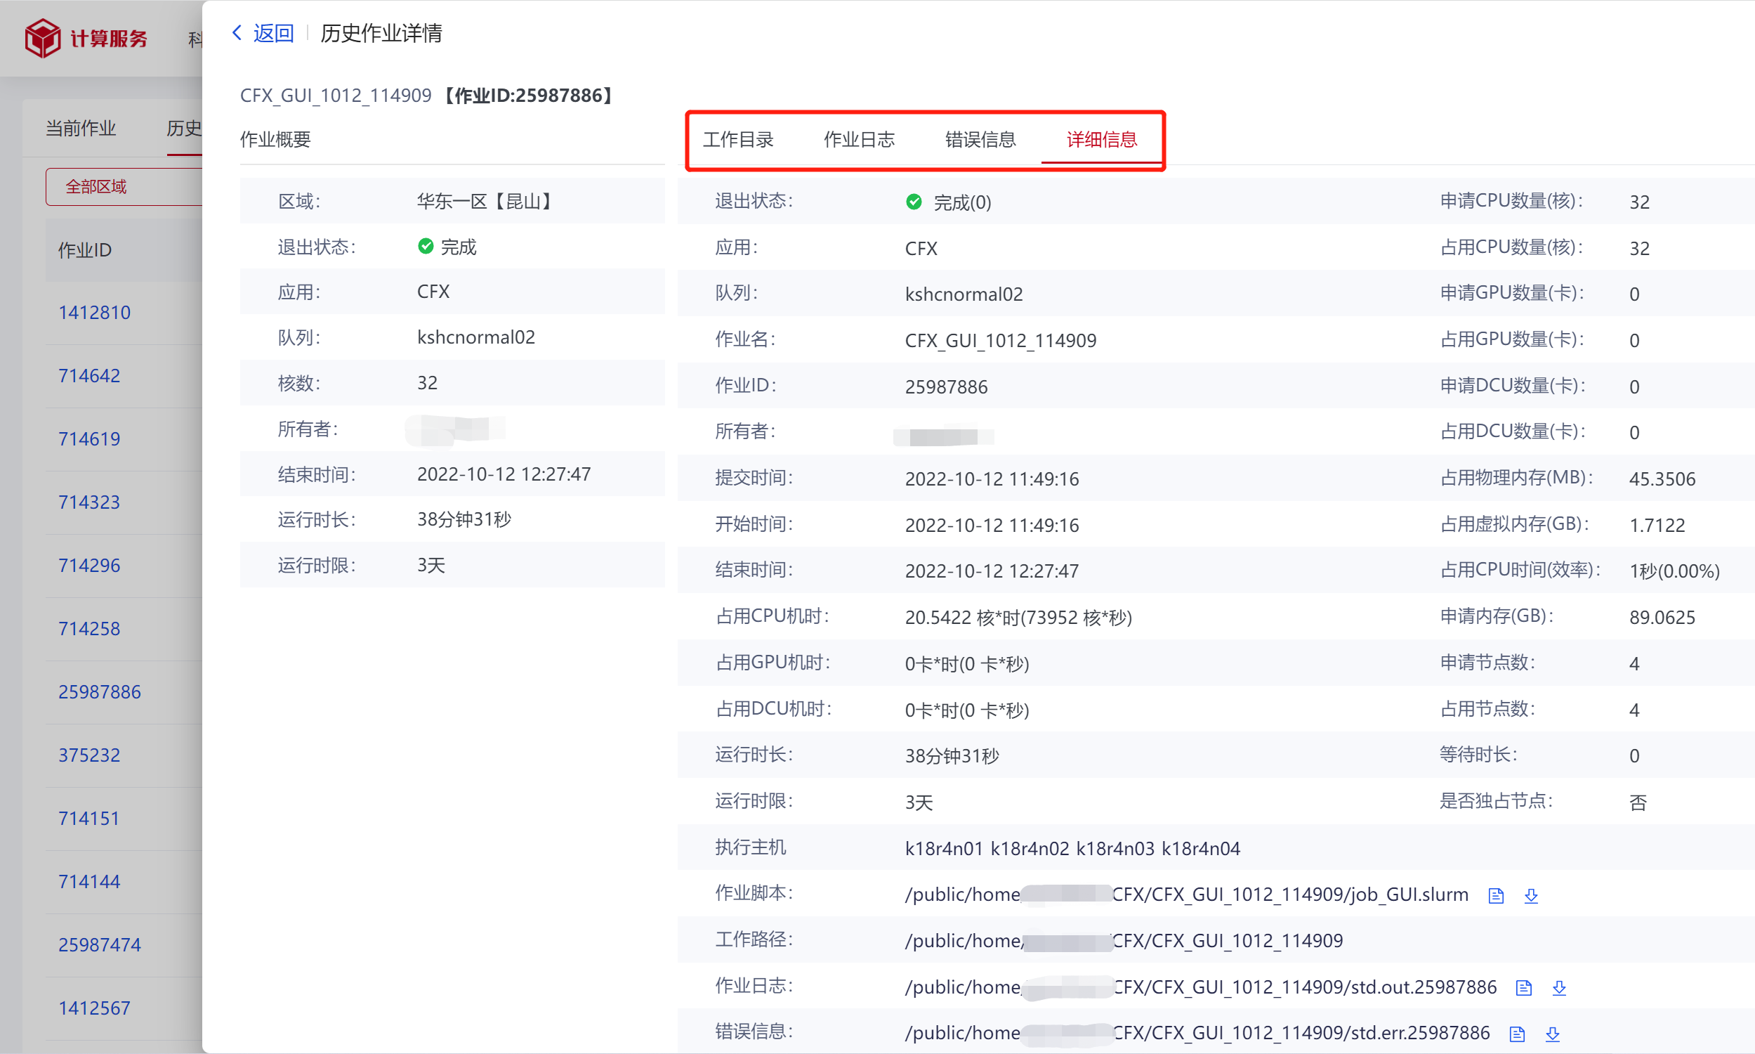
散裂中子源算力平台
作业提交与管理-作业管理
https://sc.csns.ihep.ac.cn/ac/console3/index.html#/job-list/current

Slide 16
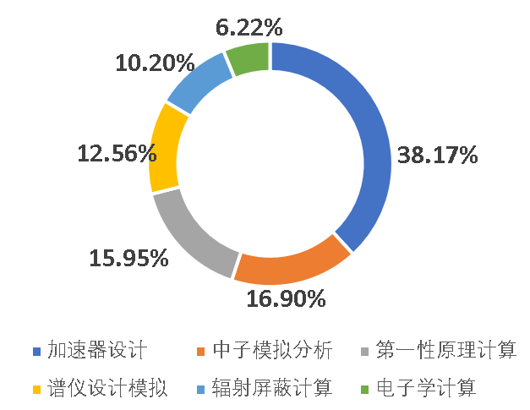
散裂中子源算力平台
2024年度运行情况
散裂计算平台机时作业类型占比（2024年度）
散裂计算平台机时前10用户作业平均核心统计
散裂计算平台机时前10用户作业运行时间统计
单核心作业为主
用户作业大多数运行20小时，甚至达到100多小时
保障散裂工程建设和谱仪实验顺利进行

Slide 17
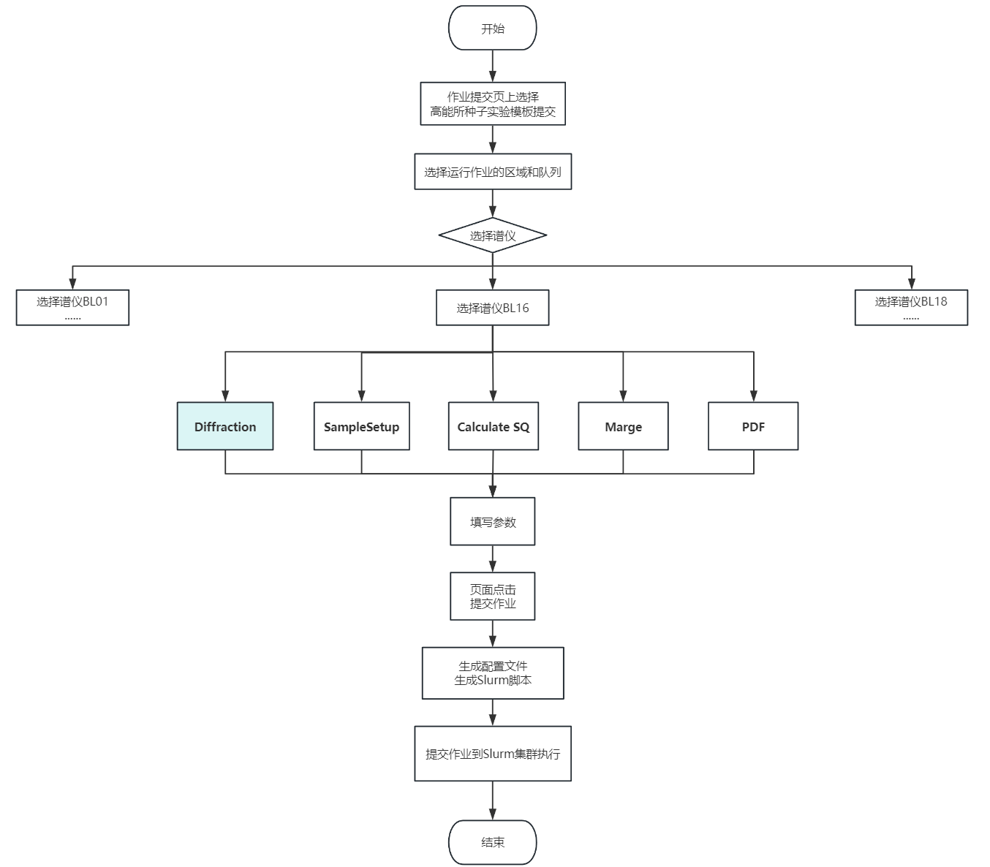
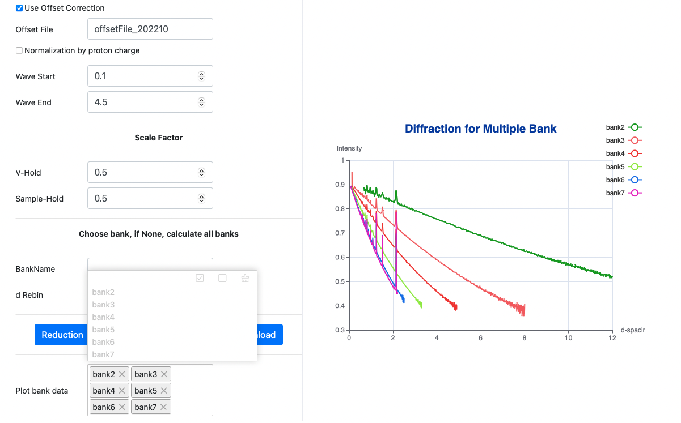
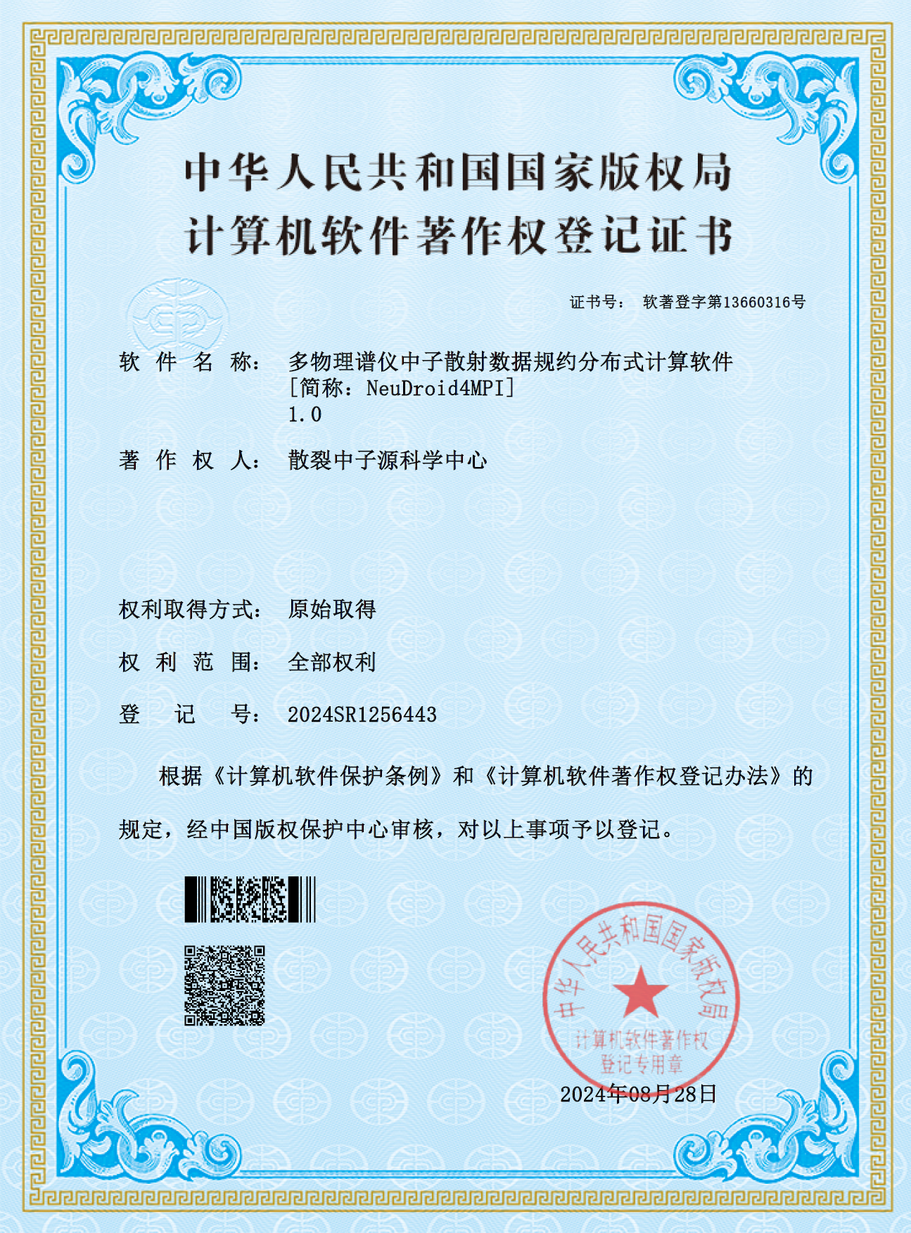
散裂中子源算力平台
谱仪应用探索-中子实验数据在线分析平台
MPI谱仪数据分析流程
算法集成及可视化验证
软著申请
采用Web可视化和分布式计算技术，实现谱仪实验数据在线并行处理，
实现传统谱学分析算法与AI算法的集成

Slide 18
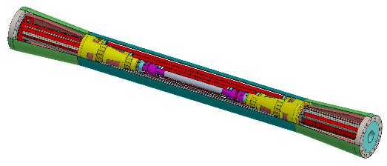
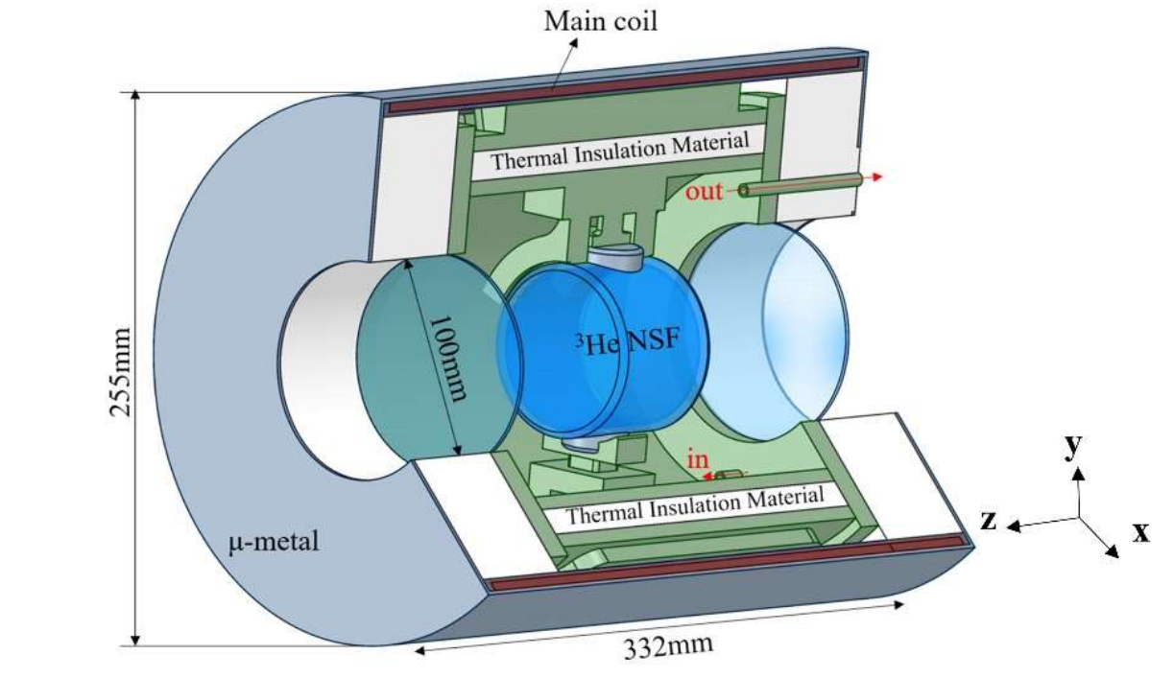
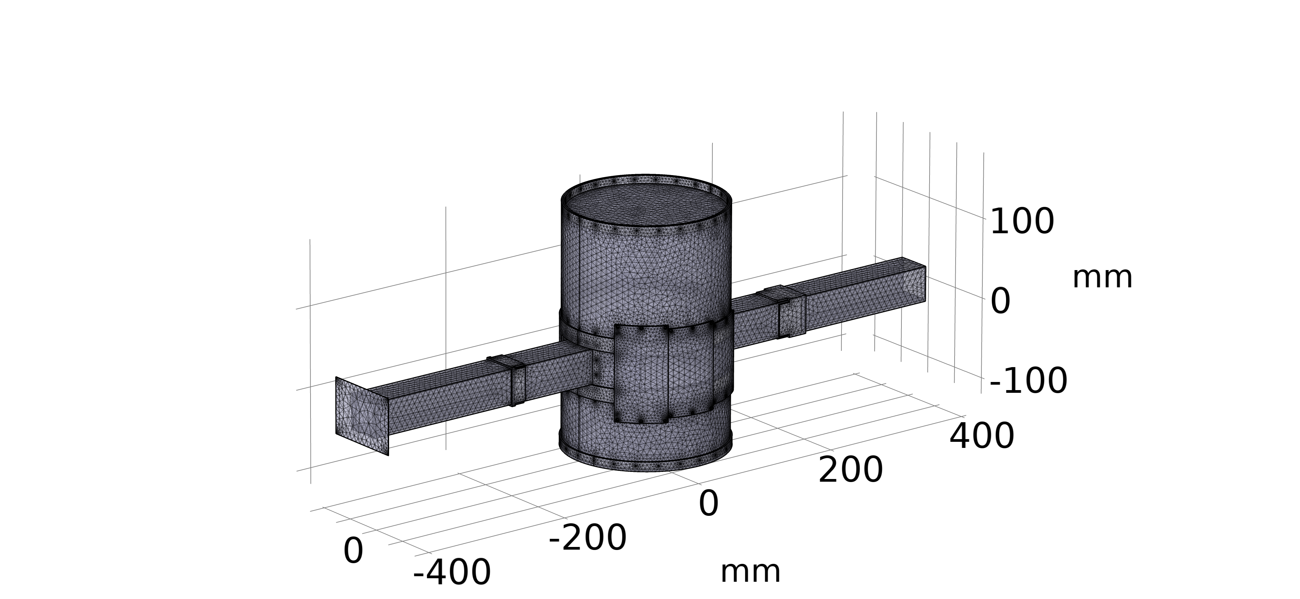
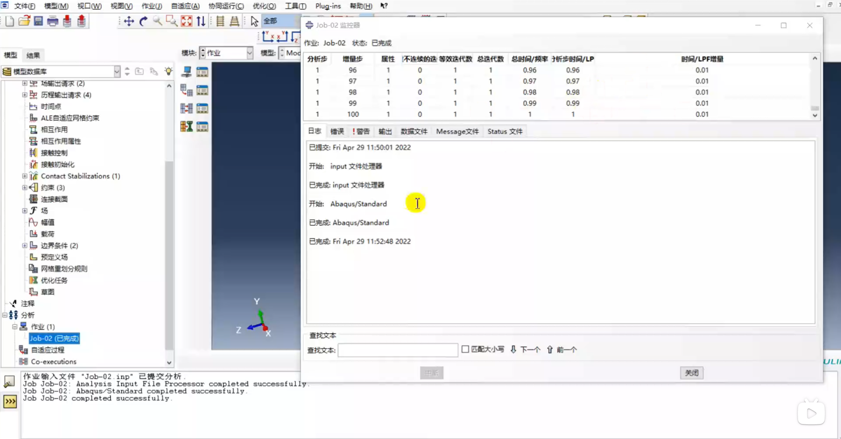
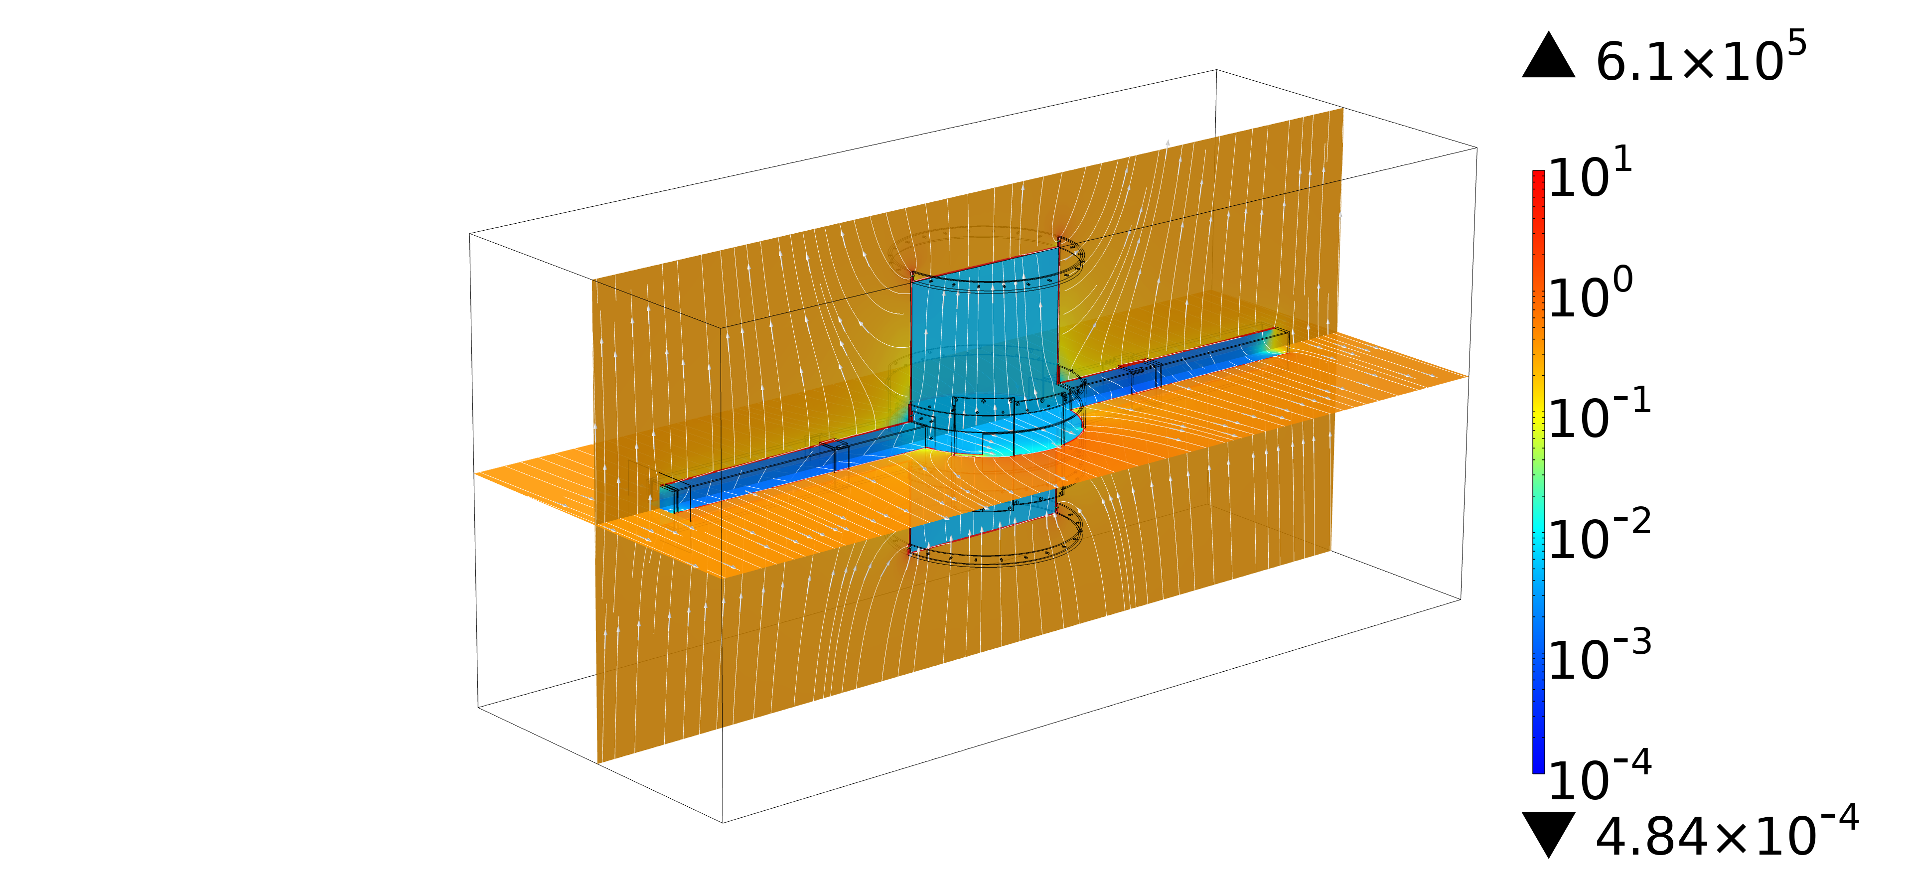
散裂中子源算力平台
工程建设支撑-在线工程仿真平台
CSNSII工程工况复杂，计算资源需求高，多用户多任务迫切
在线设计仿真平台技术架构（Comsol为例）
系统设计需多工况计算
力学分析(稳态分析)
热分析(稳态分析)
热疲劳分析
瞬态分析
不稳定流动造成的振动分析或震动分析
综合分析
工程仿真对资源需求高
以极化氦三温度场模拟为例
模拟设计参数：网格划分（5000万）、热源设置、边界条件（流固耦合）。
计算时间：约30个小时（16核并行计算）
RAM占用：约80-100GB
采用远程可视化和并行计算技术，实现仿真计算的并行处理，
开展AI在网格优化、仿真性能优化方面的算法研究

Slide 19
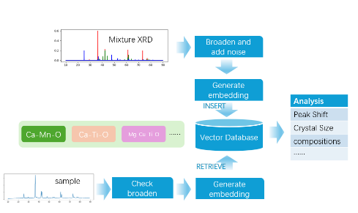
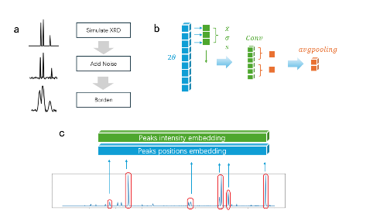
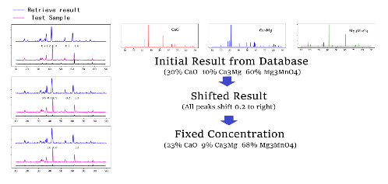
散裂中子源算力平台
AI算法研究-一种全自动的XRD/中子衍射分析技术
仿真衍射数据生成和预处理
数据增强
实验验证
①
②
③
采用AI和大模型技术，实现智能化谱学解析

Slide 20
散裂中子源算力平台
随着谱仪和用户实验增加以及二期建设需求，产生了海量数据
平台建设的挑战与规划：需求牵引的前沿技术研究和应用开发
数据
算法
算力
谱仪数据的规范管理和快速分析，需要先进算法和充足算力的支持
传统的谱学解析算法与先进AI算法，是支撑散裂科研产出的关键
立足散裂工程与实验需求，发展科学计算软件与工具；
开展AI与大模型算法研究，发展智能化应用工具；
开展算法优化研究，提升计算平台效率和软件性能；
资源不足！

Slide 21
高能物理人工智能平台HepAI
面向科学发现的人工智能
散裂中子源算力平台
资源介绍
AI环境架构
使用说明
算法研究与应用探索
高能物理AI平台

Slide 22
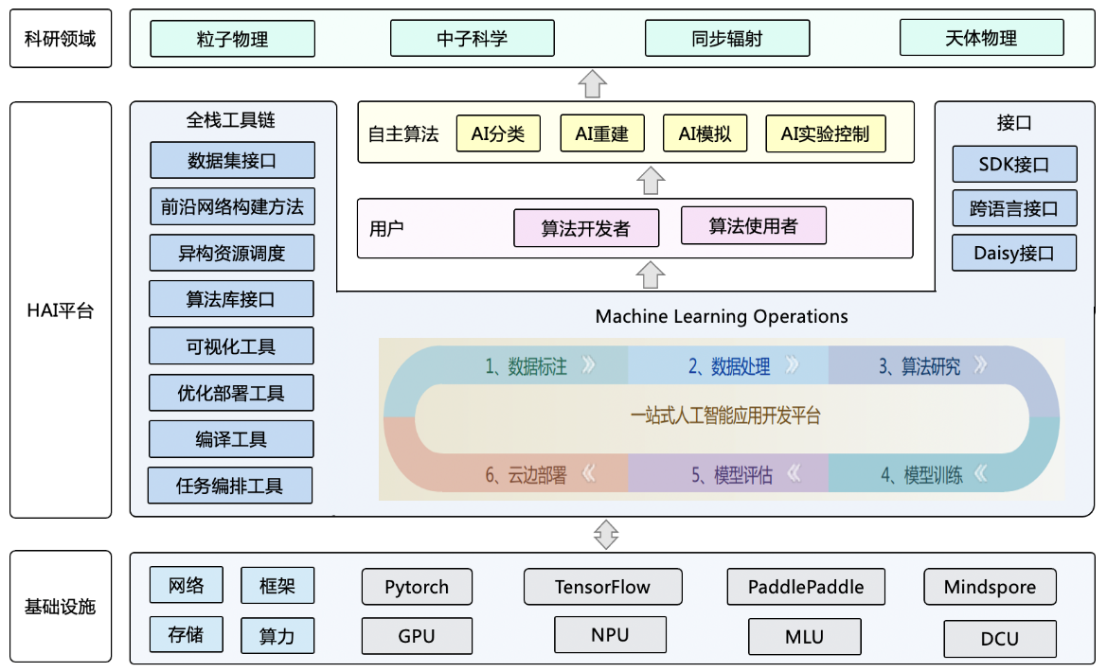
高能物理人工智能平台HepAI
承载AI算法模型，接入AI算力，打通数据通道。
人工智能平台不仅仅是一个单纯的算力平台
算法：集成支持、自动化、优化、更新、维护
数据：管理、处理、安全
算力：资源优化
培训、共享与合作
https://ai.ihep.ac.cn

Slide 23
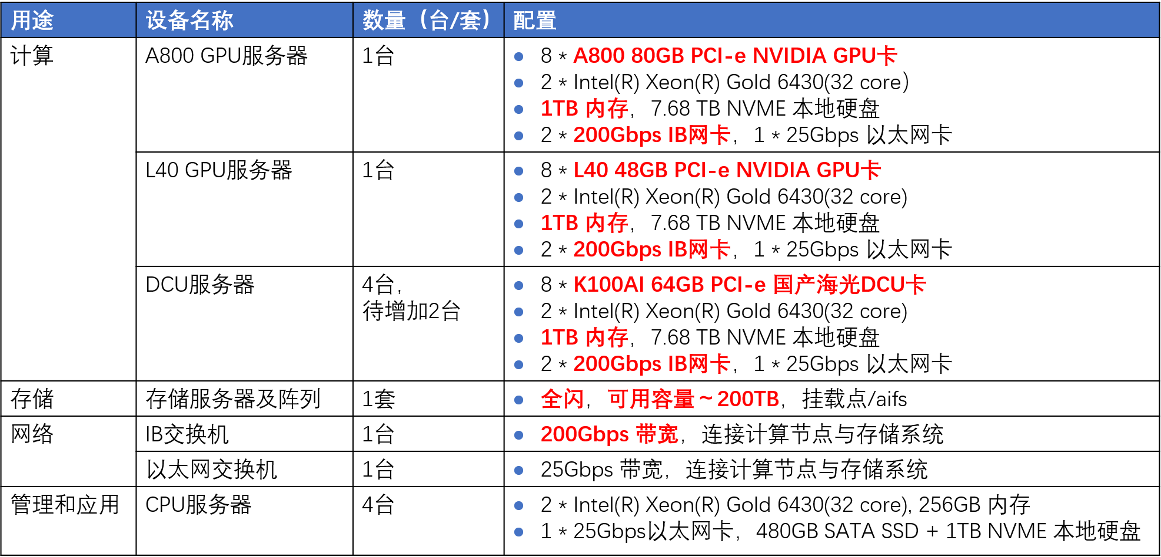
高能物理人工智能平台HepAI

Slide 24
高能物理人工智能平台HepAI
面向全所有AI计算需求的用户、课题组提供计算服务
有偿运行
偿还所里投资
支付水电费
保证平台可持续发展
所里资源可以满足需求的前提下，不再支持购买外部算力使用
鼓励课题组/应用使用平台算力，支持购买硬件资源、贡献到平台中共享使用
购买计算资源的技术参数可咨询计算中心
可根据贡献度大小提高资源使用上限 & 作业优先级大小

Slide 25
高能物理人工智能平台HepAI
算力分配方案
普通用户：提供初始作业优先级和资源使用限制，后续可按需调整
有硬件资源贡献的用户：
节点数量满足一定规模的用户/组可以按需保留部分节点专用，其他节点需共享使用
专用节点可按需配置作业优先级及资源使用限制
有节点贡献到共享资源分区的用户/组，可根据贡献度大小提高作业优先级和资源使用限制
收费方案
平台统一记账，费用收取与科研计划处配合进行
计算资源（cpu/gpu/dcu）单价不高于商算平台
有共享硬件资源贡献的用户，根据贡献机时数量和实际消耗机时数量核减
水电费理论上由收取的计算费覆盖，保证平台的可持续运行
计算平台建设和运行需要大家协力支持

Slide 26
报告结束烦请批评指正
THANK YOU FOR WATCHING AND LISTENING
Notes:
我的报告整体汇报结束，感谢各位老师

